Slide 1
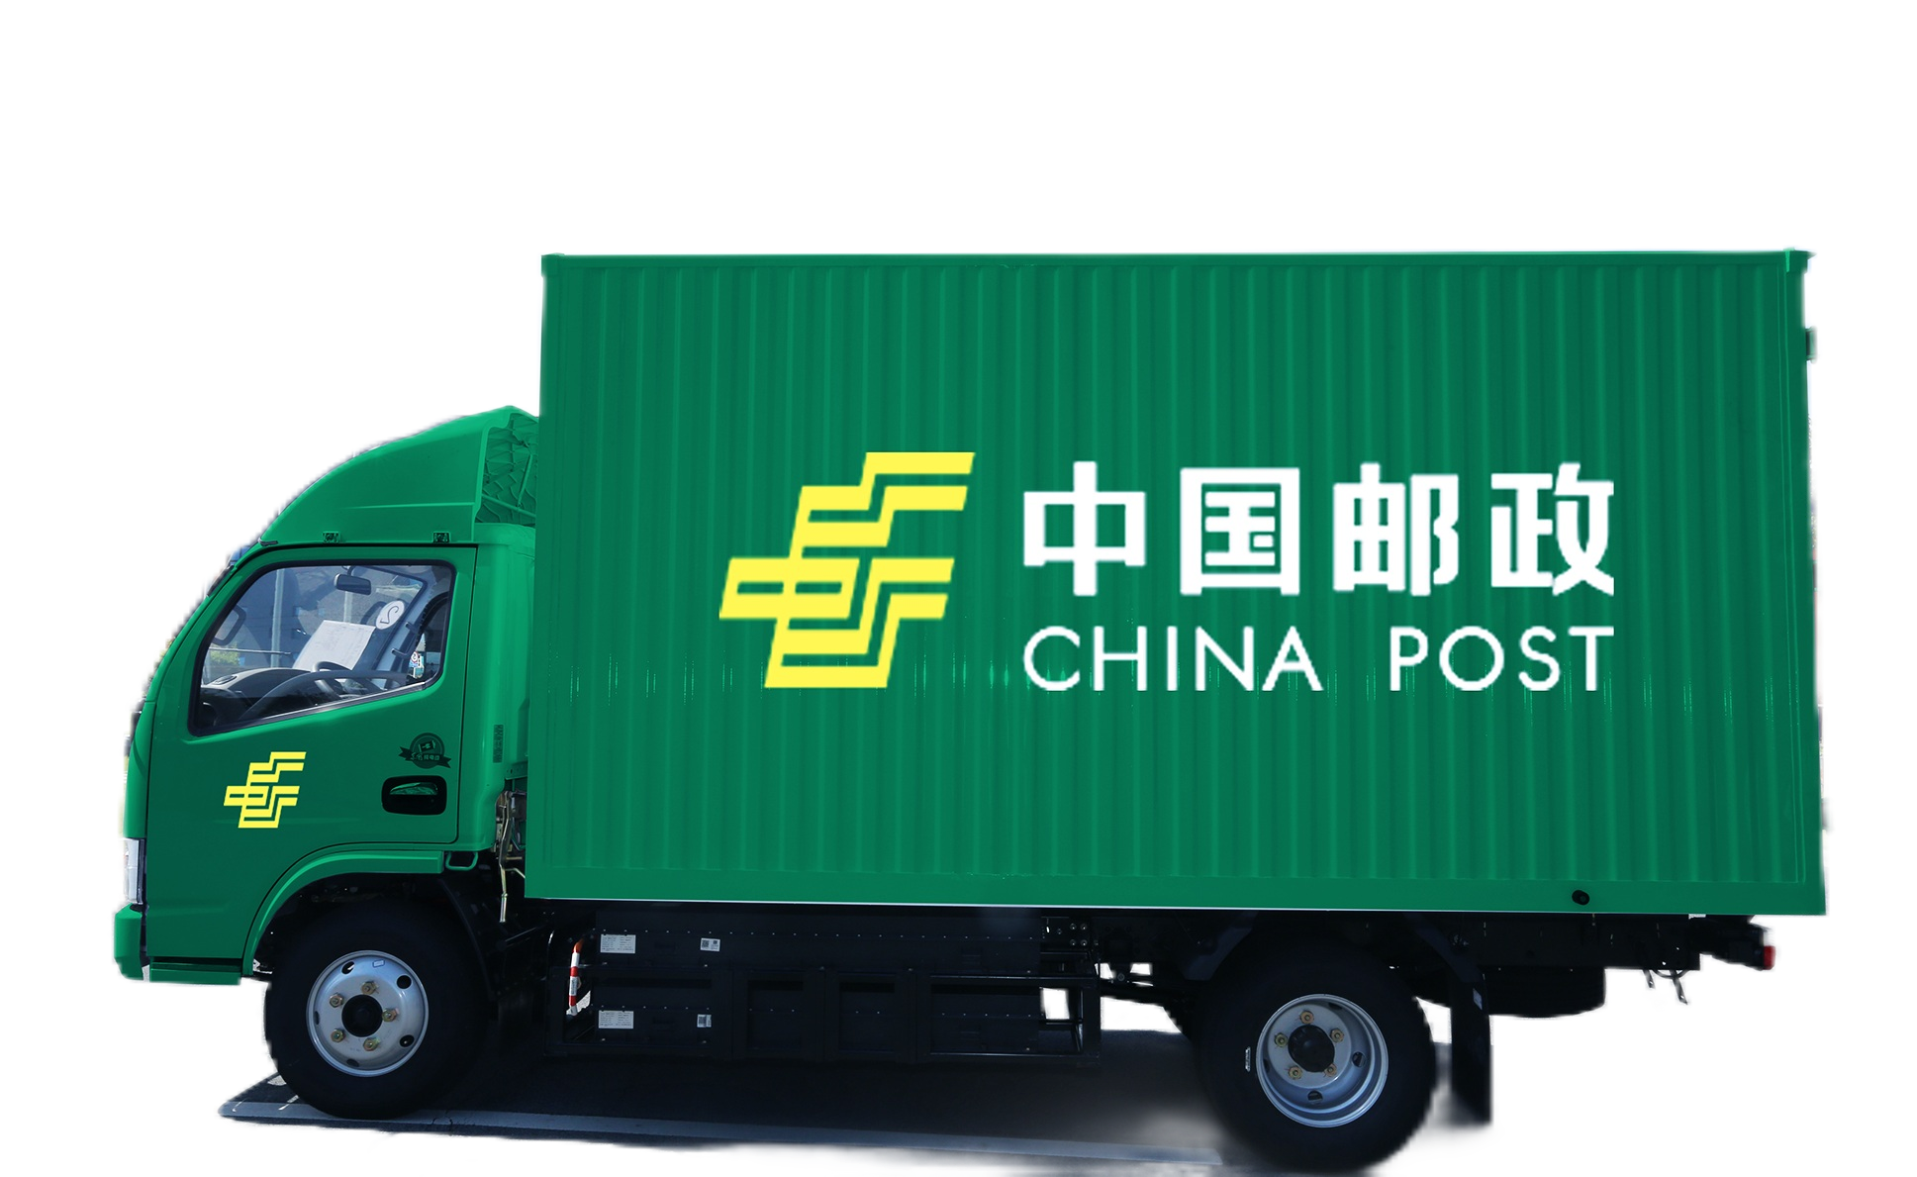
必修二 经济与社会
1.2 坚持“两个毫不动摇”
第一课 我国的生产资料所有制
第一单元 生产资料所有制与经济体制

Slide 2
总议题：我命“邮”我不由天
目
议题1
一路“邮”你，山河万里
录
议题2
强国”邮“我，乡村振兴
“邮””递“一家，通达天下
议题3

Slide 3
壹
一路“邮”你，山河万里

Slide 5
“ 最” 败家的企业
这是一家让你着急的企业，去年买的水果可能今年才到。
这是一家超级靠谱的企业，无数人的录取通知书、机关公文、法院文书都得靠他。
1997年亏损179亿
1998年亏损142亿
1999年亏损170亿
2000年亏损34亿

Slide 6
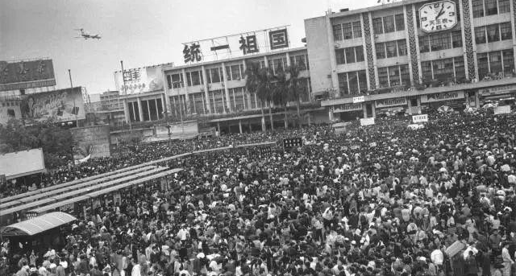
01
电话、互联网普及
写信跟不上时代发展
90年代国企
的命运
02
市场经济确立
民企迅速占领市场
03
运输成本高
入不敷出
04
管理不善
市场敏锐度低

Slide 7
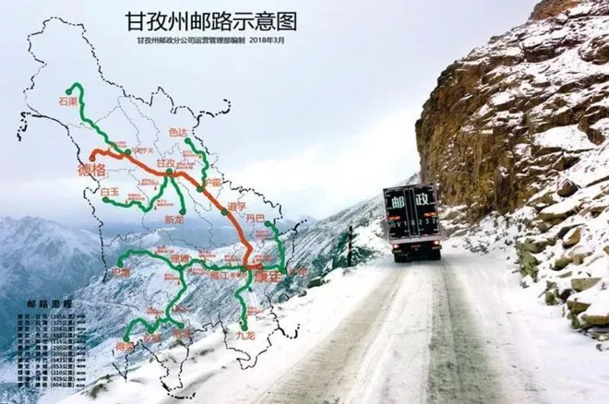
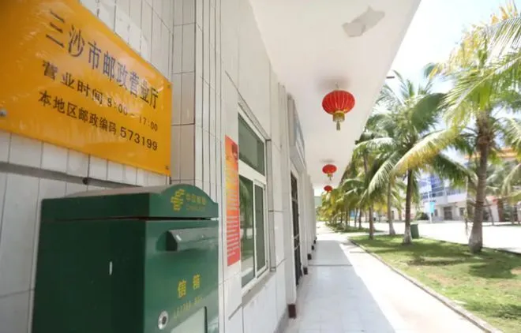
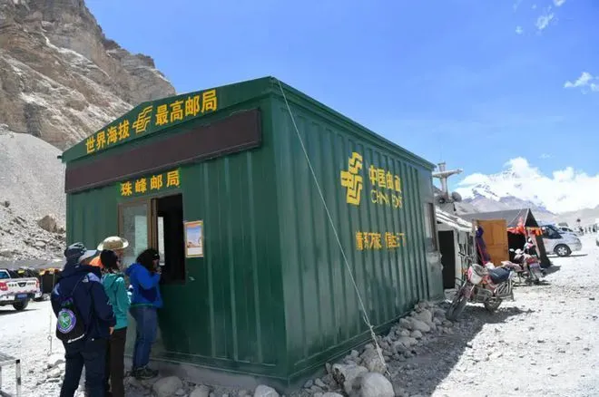
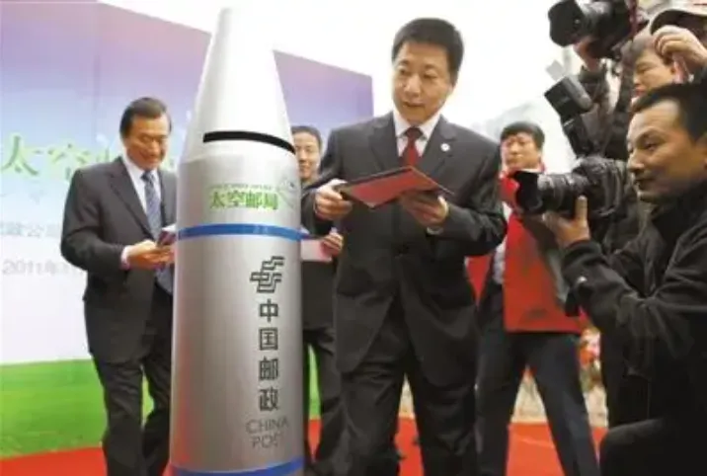
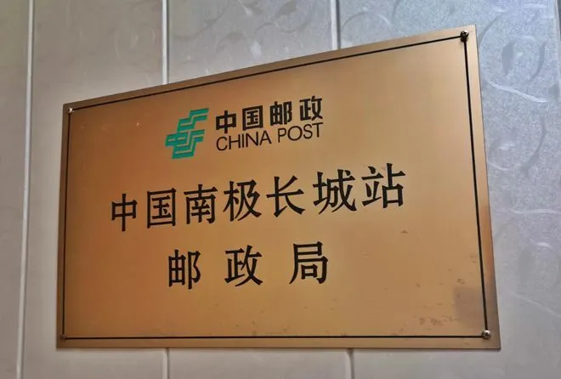
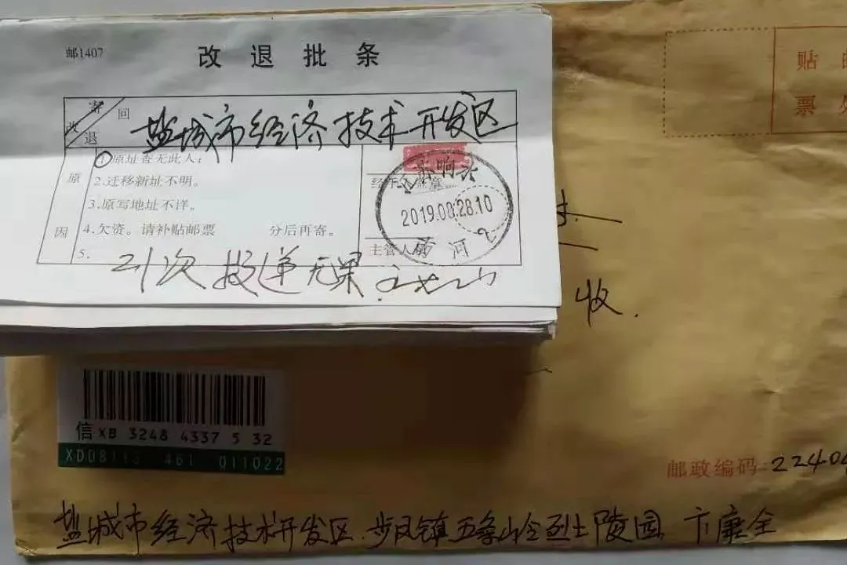
中国邮政还有存在的必要吗？
最低气温达零下40摄氏度的“雪线邮路”；
阿拉善盟腾格里沙漠腹地的“最孤独”沙漠邮局；
中国最南端的南沙群岛邮局；
世界海拔最高的珠峰邮局；
中国南极长城站邮局正式成立。
太空邮局，杨利伟任局长，邮政编码901001。
即使地址不详，也要帮烈士找到回家的路
中国邮政，使命必达！
Notes:
很明显中国邮政为了送这些邮件，付出的成本是远远高于收益的，但是他们依然要做，因为作为国有企业，中国邮政必须承担应尽的社会责任。保障的是960万平方公里上每一个公民的合法权利，是数字化的主权，是国家信用的重要载体。而这种类似的邮件，民营的四通一达肯定不会接，因为他们是以赚钱为目的。
因此对于这些关系到国民生计命脉的国有企业，我们不仅要巩固它的地位，更要加快国企改革，推动国有企业做强，做优做大。

Slide 8
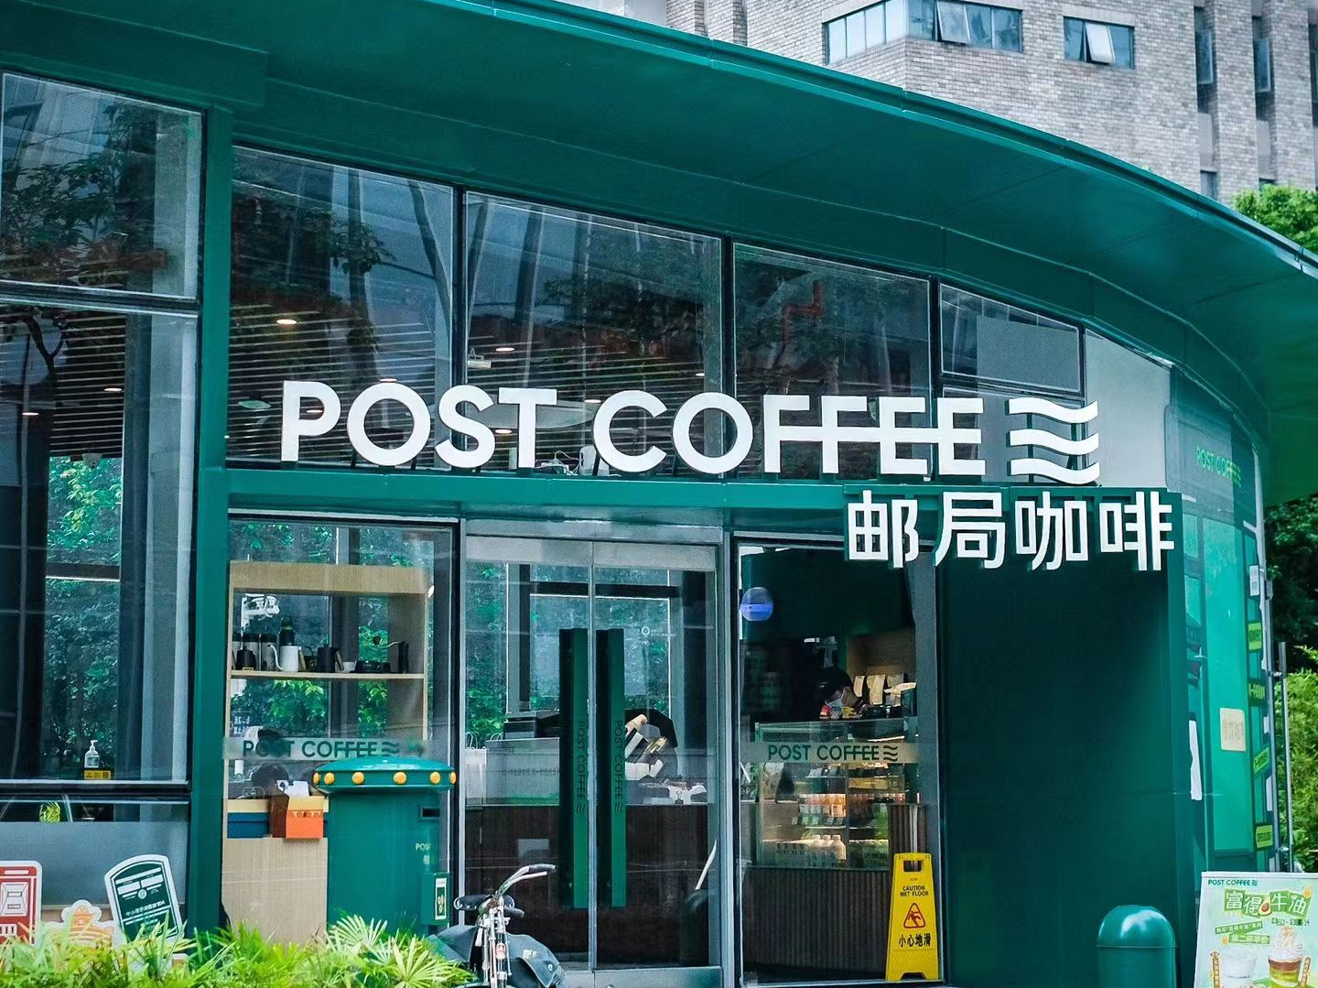
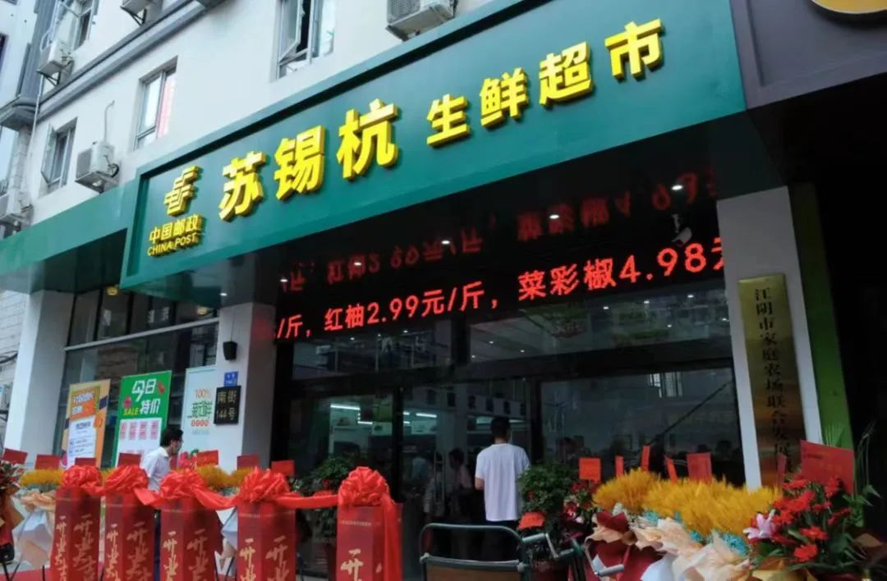
材料一：邮政界的“ 跨界之王”
中国邮政坚决贯彻党中央决策部署，全面推进深化改革。
2019年，依照《公司法》加快集团公司制改制，推进中邮保险、中邮科技、中邮速递易“引战混改”（即引入战略投资者，进行混合所有制的改革），成立中国邮政集团有限公司，健全完善中国特色现代企业制度。
2024年度《财富》世界500强中，中国邮政排第83位。
议学任务1：从亏得快结束职业生涯到世界500强，中国邮政是如何逆袭的？
这给我国发展壮大国有经济带来哪些启示？
Notes:
引入非公经济成分后，中油人寿企业的性质发生了怎样的变化？会威胁国有经济主导地位吗？
混合所有制经济属于公有性质还是非公有性质，关键看企业控股权在谁手中。（注意：绝对控股和相对控股）
为联通发展提供了资金、技术、人才管理等方面的支持，促进了联通的发展。

Slide 9
一、毫不动摇巩固和发展公有制经济
1、发展壮大国有经济
（1）从总体布局看：推进国有经济布局优化和结构调整 (一聚焦三集中)
①国有经济进一步聚焦战略安全、产业引领、国计民生、公共服务等功能
②向关系国家安全、国民经济命脉的重要行业集中
③向提供公共服务、应急能力建设和公益性等关系国计民生的重要行业集中
④向前瞻性战略性新兴产业集中
Notes:
面对全球新一轮科技革命和产业变革重大机遇，我国要进一步聚焦新一代信息技术产业，生物技术、新能源、新材料、高端装备、新能源汽车、绿色环保、航天航空、海洋装备等战略性新兴产业。

Slide 10
（2）从发展方向看：要深化国资国企改革
①标准：以解放和发展社会生产力为标准。
②中心：以提高国有资本效率、增强国有企业活力为中心。
③治理：全面推进依法治企。
④领导：坚持党对国有企业的全面领导。
⑤目标：做强做优做大国有资本和国有企业，不断增强国有经
济竞争力、创新力、控制力、影响力、抗风险能力。
注意：
党和国家可以对企业加强监管、提供服务，但不能直接参与经营，要减少对企业的过度干预，打造风清气正的政企关系。

Slide 11
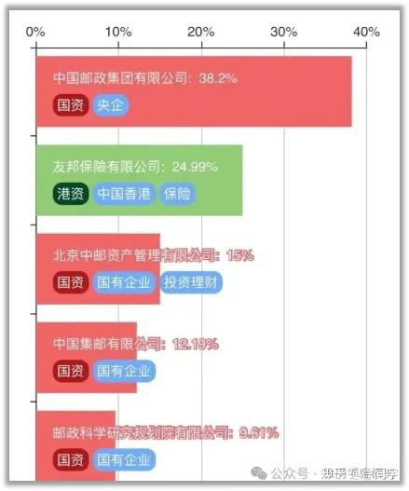
材料二：中邮人寿股权架构图
2015年12月，邮储银行引入了UBS AG、中国人寿、中国电信、加拿大养老基金、蚂蚁金服、JPMorgan、Fullerton、IFC、星展银行及腾讯公司等十家战略投资者。
2016年，邮储银行上市获得了中船重工、国家电网、上港集团、海航集团、中国诚通和长城资管6家基石投资者的认购。
议学任务二、引入非公经济成分，对国有经济发展有何好处？会威胁国有经济主导地位吗？
Notes:
引入非公经济成分后，中油人寿企业的性质发生了怎样的变化？会威胁国有经济主导地位吗？
混合所有制经济属于公有性质还是非公有性质，关键看企业控股权在谁手中。（注意：绝对控股和相对控股）
为联通发展提供了资金、技术、人才管理等方面的支持，促进了联通的发展。

Slide 12
（3）从实现形式来看：要探索公有制多种实现形式，完善中国特色现代企业制度。
股份制是公有制的重要实现形式
知识拓展：国企混合所有制/股份制改革的意义
①不仅能优化经济布局和结构，而且能推动国有资本增强活力、控制力、影响力和竞争力，能够更好发挥国有经济主导作用，巩固公有制经济主体地位。
②有利于调动各种所有制经济的积极性和创造性，有效利用各方面资源，取长补短，激发社会主义市场经济的活力，推动经济持续健康发展。

Slide 13
相关链接：股份制企业的两种组织形式
1、形式：股份制公司包括有限责任公司和股份有限公司两种形式。
（最大区别：能否发行股票）
2、公司的组织机构：一般由决策机构、执行机构和监督机构三个部分组成。
股东会/股东大会
（公司的最高权力机构）
决策
机构
监事会
监督机构
董事会
（股东大会常设机构）
执行
机构
总经理
（负责公司日常经营）
优点：
权责明确、互相制衡、
提高效率、管理科学
办公室
财务部
信息部
审计室
后勤部
其他部门

Slide 14
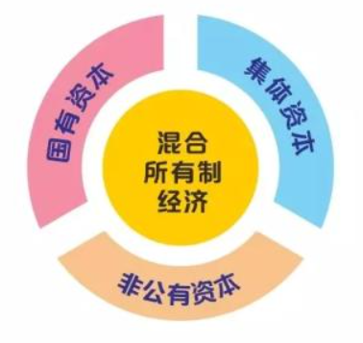
相关链接：混合所有制经济
混合所有制通常采用股份制形式，但并不是所有股份制都是混合所有制，只有由公有制经济和非公有制经济所组成的股份制是混合所有制，没有公有制经济参与的股份制，不是混合所有制。
混合所有制经济=公有制+非公有制；
混合所有制经济属于公有性质还是非公有性质，关键看企业控股权在谁手中。

Slide 15
贰
强国”邮“我，乡村振兴

Slide 16
中国邮政助力乡村振兴
“融资难、销售难、物流难”是农业农村发展面临的普遍问题，中国邮政结合自身优势聚焦“三难”问题，截止2023年为全国225万家农民合作社，提供普惠金融农村电商、寄递仓储等服务建立了“村、社、户、企、店”一整套的服务体系。
中国邮政推进惠农合作，通过“邮政+品牌+农民合作社”，为促进农村产业融合发展，实现农业增效、农民增收、农村增绿贡献了邮政力量。
议学任务三：谈谈你对农民合作社的理解，中国邮政如何促进集体经济的发展？

Slide 17
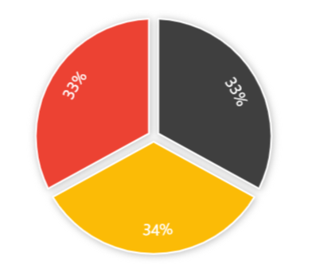
中美农业发展要素对比图
 | 中国 | 美国
农业人口 | 200万人 | 农业人口3.6亿
主要农作物平均人工成本 | 500元/亩 | 不到50元/亩
农作物耕种收综合机械化率 | 74% | 90%以上
随着工业化、城镇化、信息化和农业现代化的推进，大量农村劳动力转移到城市，导致大量农村土地的承包权和经营权发生了事实上的分离。这种分离使得农民和新型经营主体的权益保护问题变得尤为突出，迫切需要解决农村土地“三权分置”问题‌。
土地
所有权 （集体）
土地承包经营权（农户）
土地所有权 （集体）
土地经营权
（经营主体）
土地承包权
（农户）
改革开放之初
“三权分置”改革后
Notes:
完善承包地“三权分置”制度有利于保护经营主体的土地经营权，提高其从事农业活动的积极性。该规定对于发展种植大户、家庭农场、农村经济合作社等多种新型经营主体具有积极的意义。稳定的经营权减少了经营主体投资农业活动时的顾虑，经营主体在进行农业活动时敢于加大各项配套设施的投入，从而促进农业生产效率的提高；
从而保护国家、农民利益不受侵害。

Slide 18
深化农村土地制度改革——“ 三权分置” 改革
土地所有权（集体)
坚持不变
有利于坚持公有制的主体地位，
巩固和完善农村基本经济制度。
稳定 承包权
归农户不变
有利于稳民心，保权益
土地承包
经营权(农户)
新型农业经营主体
集体统一经营
放活 经营权
农户 分散经营
有利于实现适度规模经营提高土地利用效率
赋予农民更多的财产权益
形成了我国农村基本经营制度：
以家庭承包经营为基础、统分结合的双层经营体制

Slide 19
一、毫不动摇巩固和发展公有制经济
2、如何发展壮大集体经济
（1）改革制度改革：深化农村土地制度改革，赋予农民更加充分的财产权益。
（2）转变经营方式：巩固和完善农村基本经营制度，发展新型农村集体经济，
发展新型农业经营主体和农业社会化服务，发展农业适度规模经营。
农村基本经营制度：是指以家庭承包为基础，统分结合的双层经营制度。
新型农业经营主体：主要有专业大户、家庭农场、农民专业合作社、产业化龙头企业等。（有利于适度规模经营）
农业社会化服务体系：供应、销售、加工、信息服务等。完善与否，是衡量一个国家农业现代化程度的主要指标。

Slide 20
叁
“邮””递“一家，通达天下

Slide 21
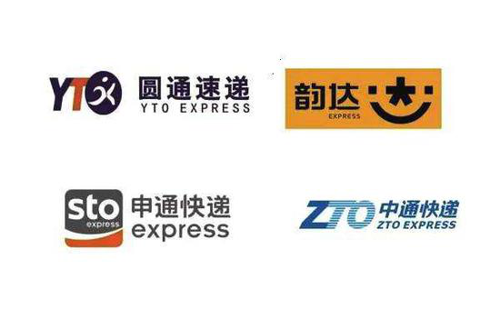
“减税红包升级加码，给了我们企业极大的信心。”嵊州顺丰速运公司财务负责人表示：“我们将减下来的资金用于研发和引进具有高科技含量的信息技术设备，不断提升作业自动化水平，确保了服务质量的稳步提升。”
减税降费极大降低企业成本，所以今年推出了“微小件”“特惠专配”等服务，通过降低快递服务费提升快件量，迅速地扩大市场占有率，实现了盈利。
议学任务4：政府减税降费是如何促进民营企业发展的？
只减税降费就能促使企业腾飞吗？
结合材料，并联系课本P11-P13小组讨论
Notes:
人口基数大、随着互联网的高速发展与智能手机的普及，电商行业也快速壮大，驱动着整个快递行业的发展。非公有制经济成为稳定经济增长和改善民生的重要力量、创业就业的主要领域、技术创新的重要主体、国家税收的重要来源，为我国社会主义市场经济发展、国际市场开拓等发挥了重要作用。

Slide 22
二、毫不动摇鼓励、支持、引导非公有制经济发展
1、国家角度：营造良好的营商环境
（1）要培育更多充满活力的市场主体，营造支持非公有制经济高质量发展的制度环境；
（2）营造各种所有制主体依法平等使用资源要素、公开公平公正参与竞争、同等受到法律保护的市场环境；
（3）依法保护民营企业产权和企业家权益，贯彻落实包括市场准入、企业融资等在内的促进非公有制经济健康发展的各项政策措施，形成促进非公有制经济发展的良好环境和社会氛围。（法治环境）
制度支持
放宽市场准入
减税降费
公开公平公正
Notes:
政府搭把手
一是法律和政策支持。党的十八大以来，快递企业迎来诸多政策利好。2015年，国务院印发《关于促进快递业发展的若干意见》，鼓励各类资本依法进入快递领域，进一步开放国内快递市场。2018年，《快递暂行条例》颁布，支持快递企业在农村、偏远地区发展快递服务网络。此后，中央层面出台的涉邮涉快政策文件达百余份，涵盖税费减免、权益保障、农村寄递体系建设等多个方面，为快递业发展壮大提供了坚实保障。

Slide 23
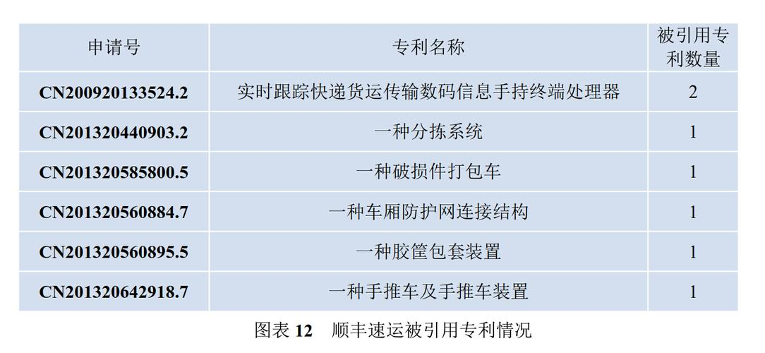
2、企业角度
（1）企业要制定正确的经营战略——“ 挣谁的钱”
（2）企业要提高自主创断能力，依靠科技进步、科学管理等手段，形
成自己的竞争优势——“ 怎么挣钱”
（3）企业要诚信经营，树立良好的信誉和企业形象——“挣什么样的钱”
经营战略
顺丰300多项技术专利
寻亲胶带——回家的希望

Slide 24
3.企业家角度：
非公有制经济人士要坚持爱国敬业，坚持守法经营、诚信经营，构建亲清政商关系，坚持回报社会、积极承担社会责任，树立企业的良好社会形象。

Slide 25
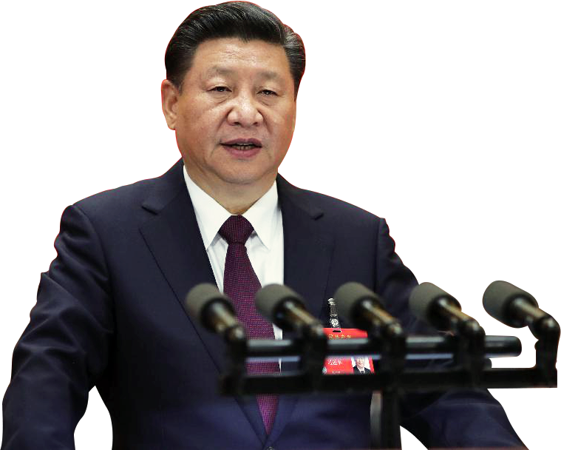
新时代坚持和发展中国特色社会主义，全面建设社会主义现代化国家，推动经济高质量发展，必须坚持和完善我国社会主义基本经济制度，毫不动摇地巩固和发展公有制经济，毫不动摇地鼓励、支持、引导非公有制经济发展。

Slide 26
课堂小结：两个“毫不动摇”
从总体布局看
发展壮大
国有经济
从发展方向看
坚持“ 两个毫不动摇”
从实现方式看
毫不动摇巩固和发展公有制经济
发展壮大农村集体经济
改革经营制度
转变经营方式
毫不动摇鼓励、支持、引导非公有制经济发展
政府角度
企业角度

Slide 27
中国梦·践行者
畅想2049，身处某一行业的你能否为家乡经济发展、国家繁荣富强贡献一份力量呢？

